Slide 1

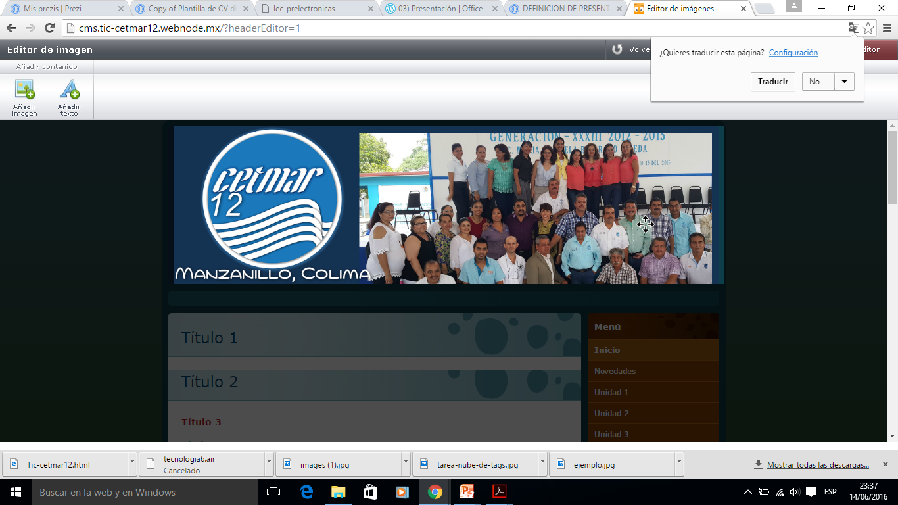
1ER. SEMESTRE
BLOQUE IV.- ELABORAS PRESENTACIONES ELECTRÓNICAS
PRESENTACIONES ELECTRÓNICAS
INFORMATICA I
Maestra: Blanca M. Gallardo. Jiménez
CICLO ESCOLAR
2016-2017

Slide 2
¿QUÉ ES UNA PRESENTACIÓN ELECTRÓNICA?
Es una manera estructurada de presentar información mediante el apoyo de elementos multimedia (texto, imágenes, sonidos y animación) enriqueciendo de esta manera la transmisión del conocimiento.

Slide 3
Informar
PERSUADIR
Enseñar
PUEDEN SER PARA:

Slide 4
ELEMENTOS QUE LA COMPONEN
Diapositivas.
Texto
Animación
Imágenes
Videos
Sonidos

Slide 5
ESTRUCTURA DE UNA PRESENTACIÓN ELECTRÓNICA
1
Portada.
2
Introducción.
3
Cuerpo.
4
5
Conclusiones.
Referencias.

Slide 6
PORTADA
Parte principal de una presentación electrónica dentro se debe mencionar el autor y/o instructor de la presentación, el nombre programa educativo para el cual fue desarrollada, unidad de aprendizaje y tema en donde se va a utilizar.

Slide 7
INTRODUCCION
Se definen los temas a desarrollar en la presentación electrónica, los objetivos que se desean alcanzar y una breve descripción para proporcionar una idea general.

Slide 8
CUERPO
Es la parte central de la presentación electrónica en la que se puede utilizar además de texto, esquemas, imágenes que permitan la buena transmisión del conocimiento.

Slide 9
CONCLUSIONES
En este apartado se recuerdan y enfatizan los puntos más importantes abordados en la presentación electrónica.

Slide 10
REFERENCIAS
Se citarán las referencias consultadas para el desarrollo de la presentación (bibliografía y webgrafía).

Slide 11
EJEMPLOS DE PRESENTACIONES ELECTRÓNICAS
Tomar en cuenta el color, fondos oscuros y textos claros, las diapositivas tienen una armonía entre si y no debe utilizarse más de tres colores en las diapositivas.
De esta manera la transmisión del mensaje se hace de una forma más clara y evita distractores.

Slide 12

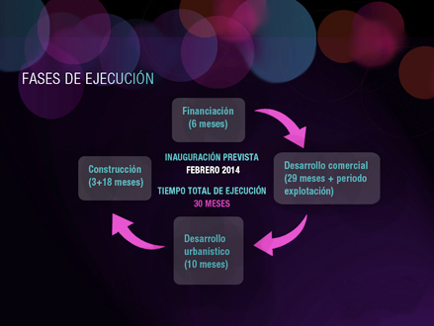
Si la presentación electrónica ha sido realizada correctamente basta con identificar si cumple con la estructura y lineamientos de formato de una presentación electrónica.

Slide 13


No cumple con los lineamientos establecidos ya que la diapositiva se ve saturada, se están utilizando textos claros sobre fondos claros, la combinación de colores son más de tres.

Slide 14
PROYECTO
Individual.
Elegir de las siguientes categorías, un tema de interés personal o académico sobre el cual van a desarrollar la investigación.
Aplicar la estructura de una presentación electrónica.
Desarrollar el tema en PowerPoint.
Presentar la exposición ante el grupo en la fecha estipulada.

Slide 15
TEMAS
Violencia de género.
Diversidad cultural en México.
Avances científicos
Enfermedades de transmisión sexual.
Inmunodeficiencia humana(VIH).
Deterioro ambiental.
Ciudadanía y Derechos Humanos.

Slide 16
Presentar procedimientos en Power point.
Diseñar la diapositiva: configurar página, establecer tema y fondo.
Insertar texto, tablas, imágenes, gráficos, gráficos SmartArt, sonido.
Insertar video relacionado al tema.
Insertar vínculos.
Animación y transición de la diapositiva.
Revisar ortografía.
Publicar presentación electrónica.

Slide 17
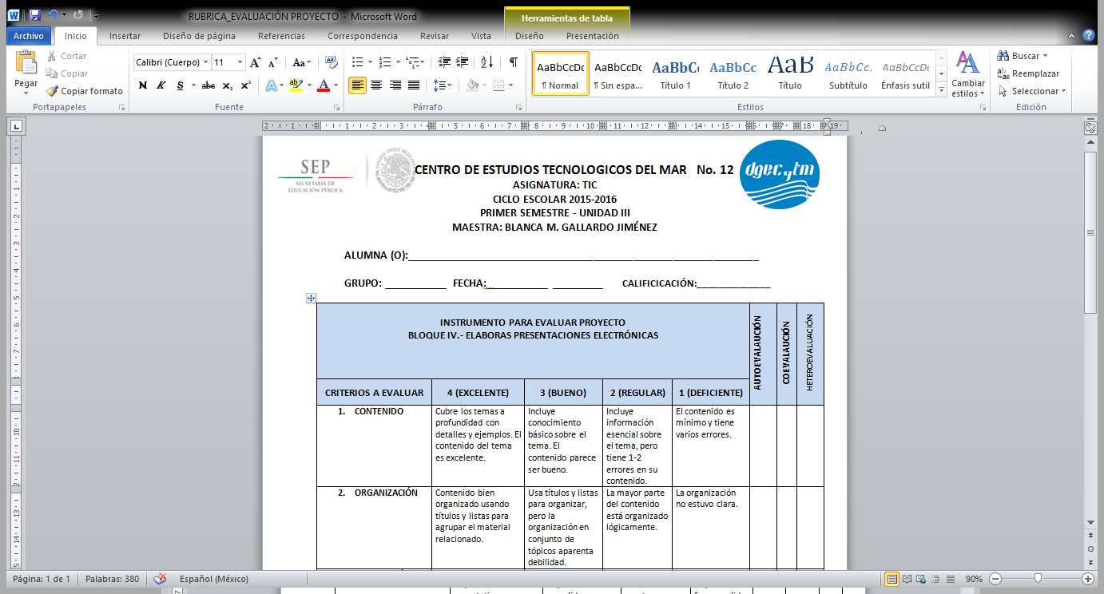
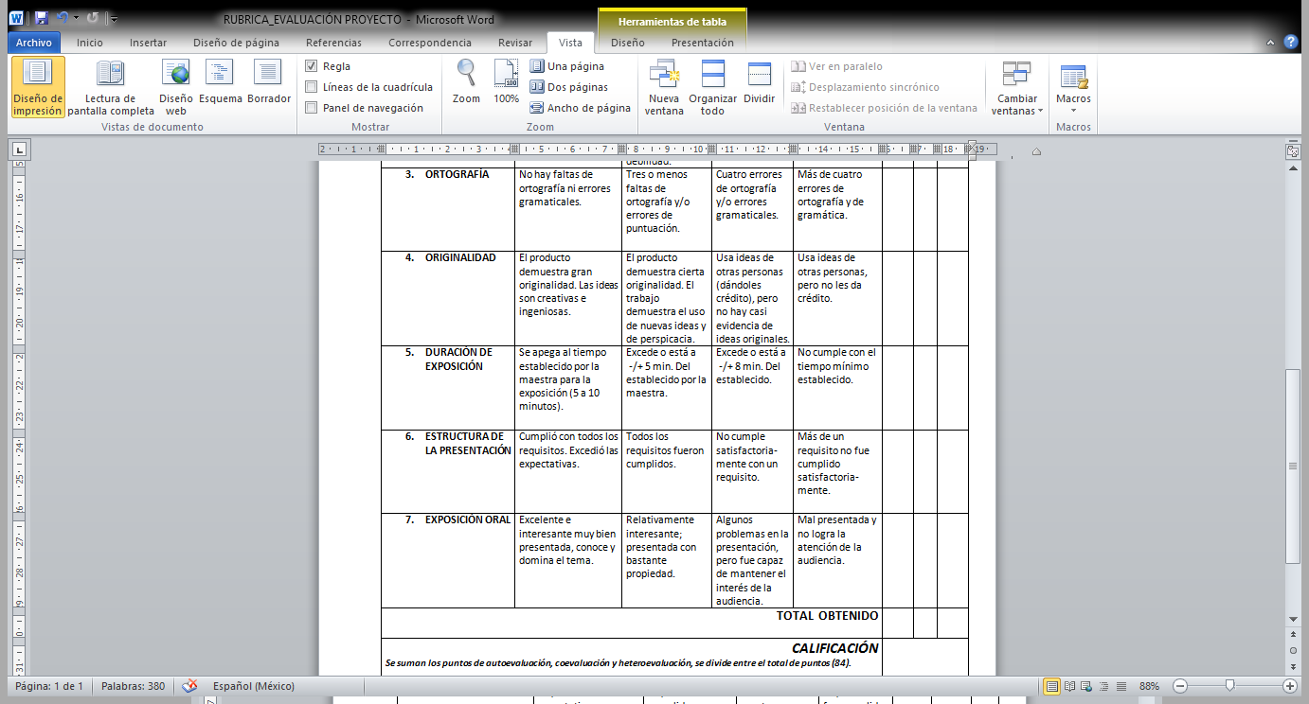
RUBRICA DE EVALUACIÓN DEL PROYECTO

Slide 18
“Educar a un joven no es hacerle aprender algo que no sabía, sino hacer de él alguien que no existía” (John Ruskin)

